Slide 1
RC카 시뮬레이션

Slide 2
RC카 섀시 설계
라즈베리파이 카메라 모듈
1. 섀시(뼈대)
서보모터
2. 서보 모터 파츠
RPI 3
3. DC 모터 파츠
ATmega 128
4. 바퀴
기어박스 + 모터
Notes:
https://www.youtube.com/watch?v=GamMnQdRo7c

Slide 3
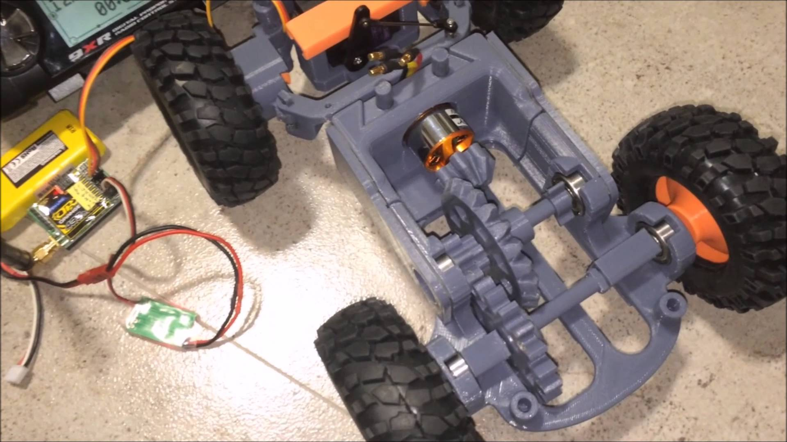
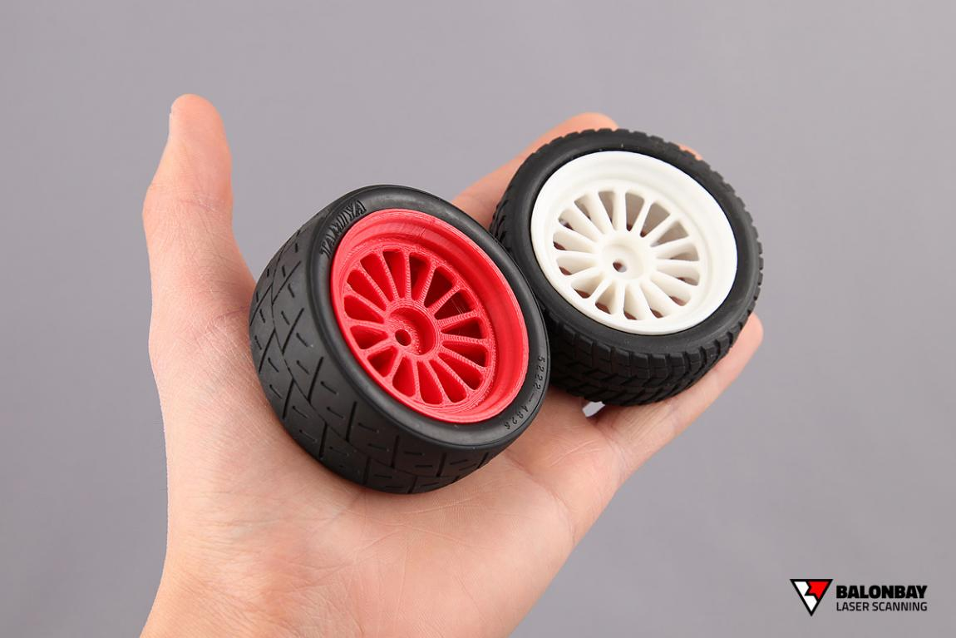
섀시(뼈대) 및 DC 모터 부분
바퀴

Slide 4
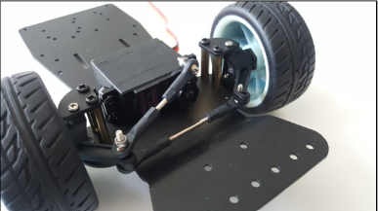
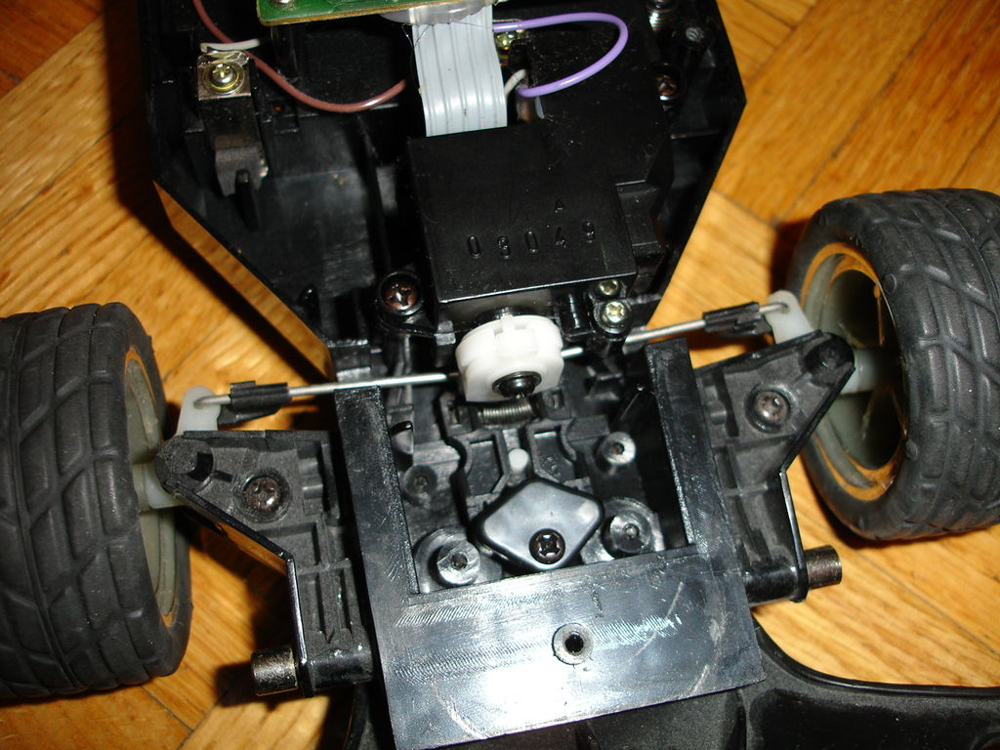
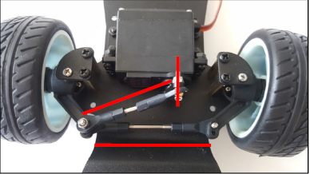
서보 모터 부분(조향 장치)
https://www.youtube.com/watch?v=Dfd5jSXijsA
14초부터~

Slide 5
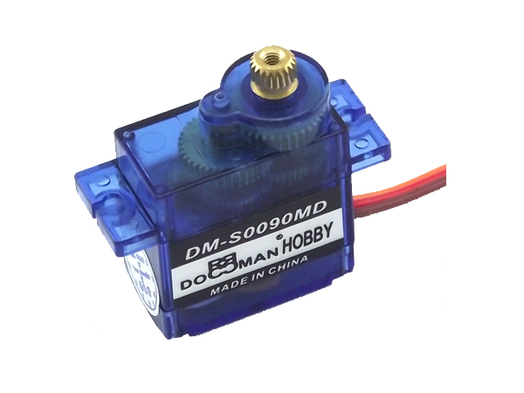
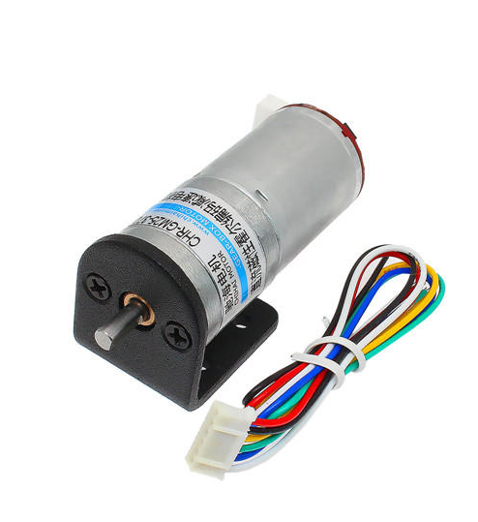
C920(Webcam)
페달 센서, 운전센서
서보모터
Bluetooth
RPI 3
RPI 3
ATmega 128
UART
Atmega128
기어박스 + 모터

Slide 6
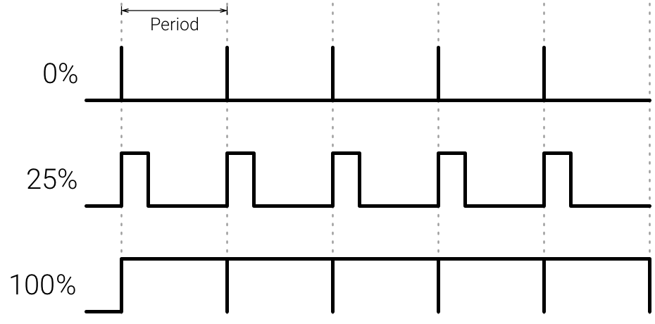
모터 구동
RPI 3
서보 모터
Atmega128
<PWM 방식>
DC 모터

Slide 7
계획
4월
아이디어 구체화
8월
영상 처리
5월
하드웨어 설계 및 영상 출력 테스트
9월
프로그램 통합 & 차체부품 조립
6월
3D 도면 디자인 및 출력
10월
완성 & 테스트
7월
모터 제어 및 제어 장치 만들기
11월
최적화 작업 후 출품

Slide 8
Q&A

